Slide 1

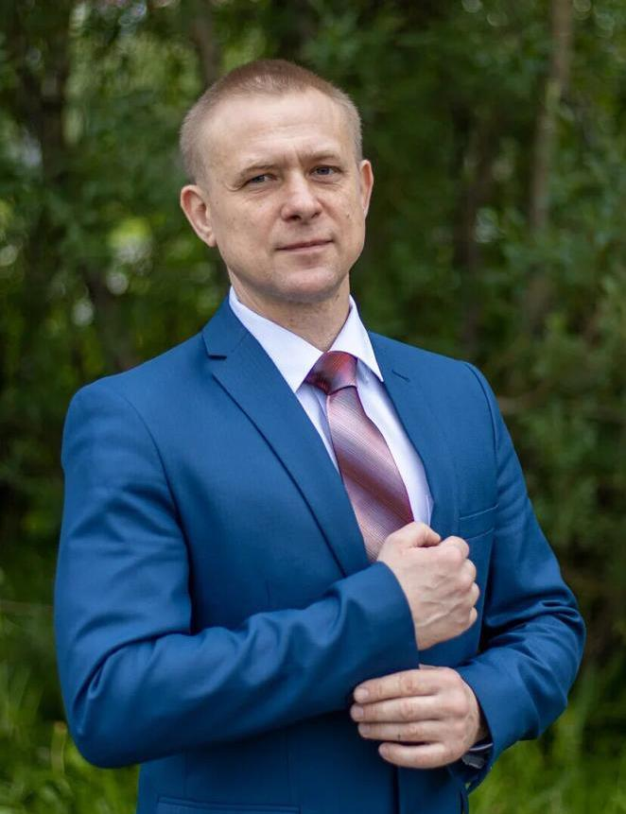
Муниципальный этап Всероссийского конкурса «Учитель года России – 2025»
Муниципальное общеобразовательное учреждение
«СОШ № 14» г. Воркуты
Номинация: «Мастер»
Конкурсное испытание
«Разговоры о важном»
Сидоренко Владимир
Александрович
учитель физической культуры
2025

Slide 2
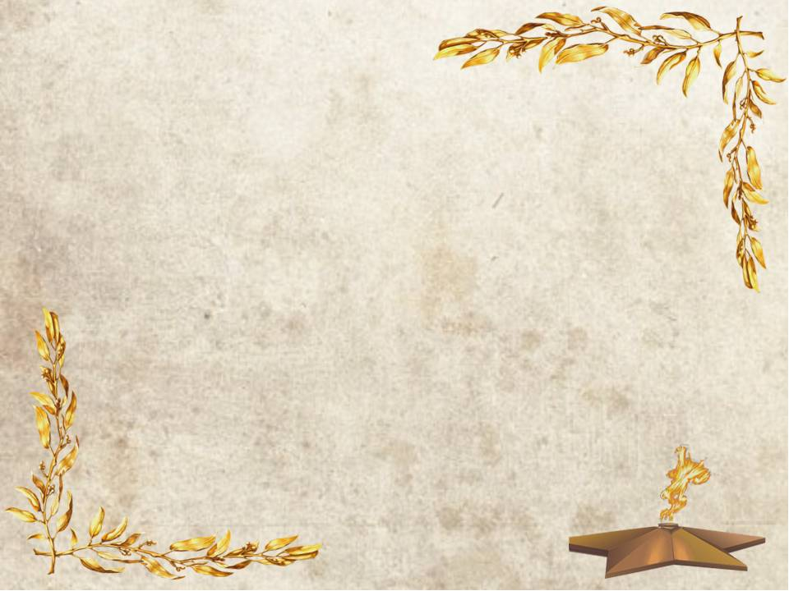

Отрывок из фильма «Офицеры»

Slide 3
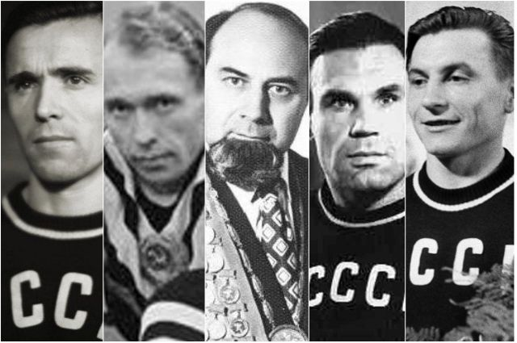
Герои спортсмены – солдаты Победы

Slide 4
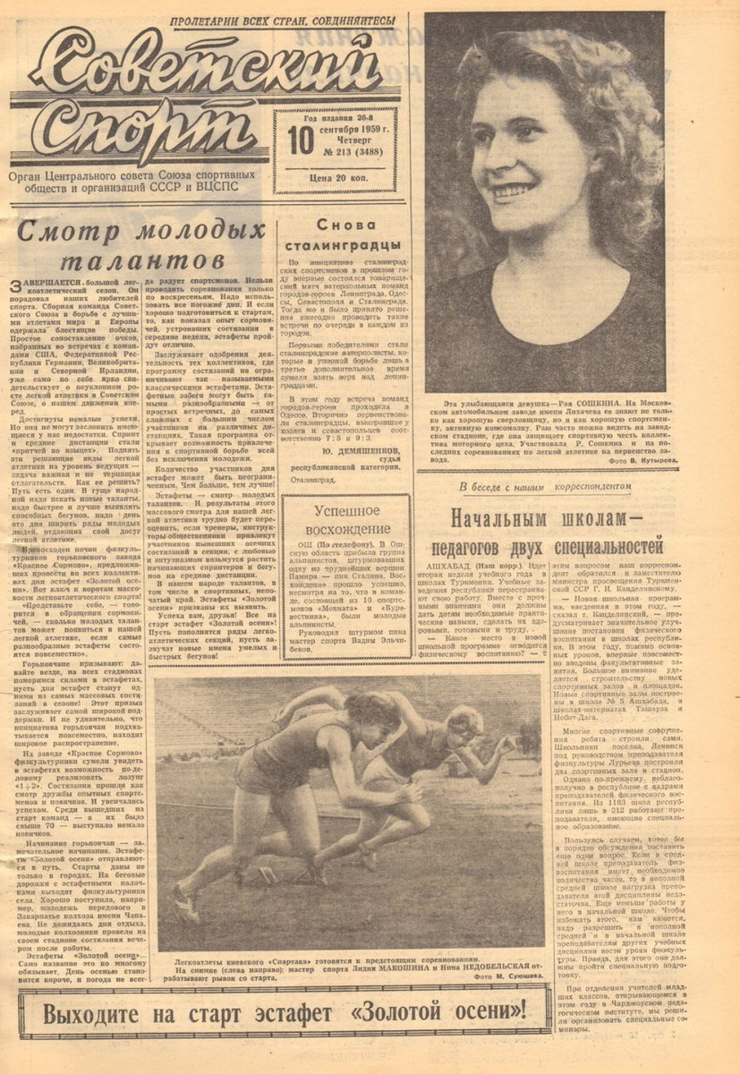
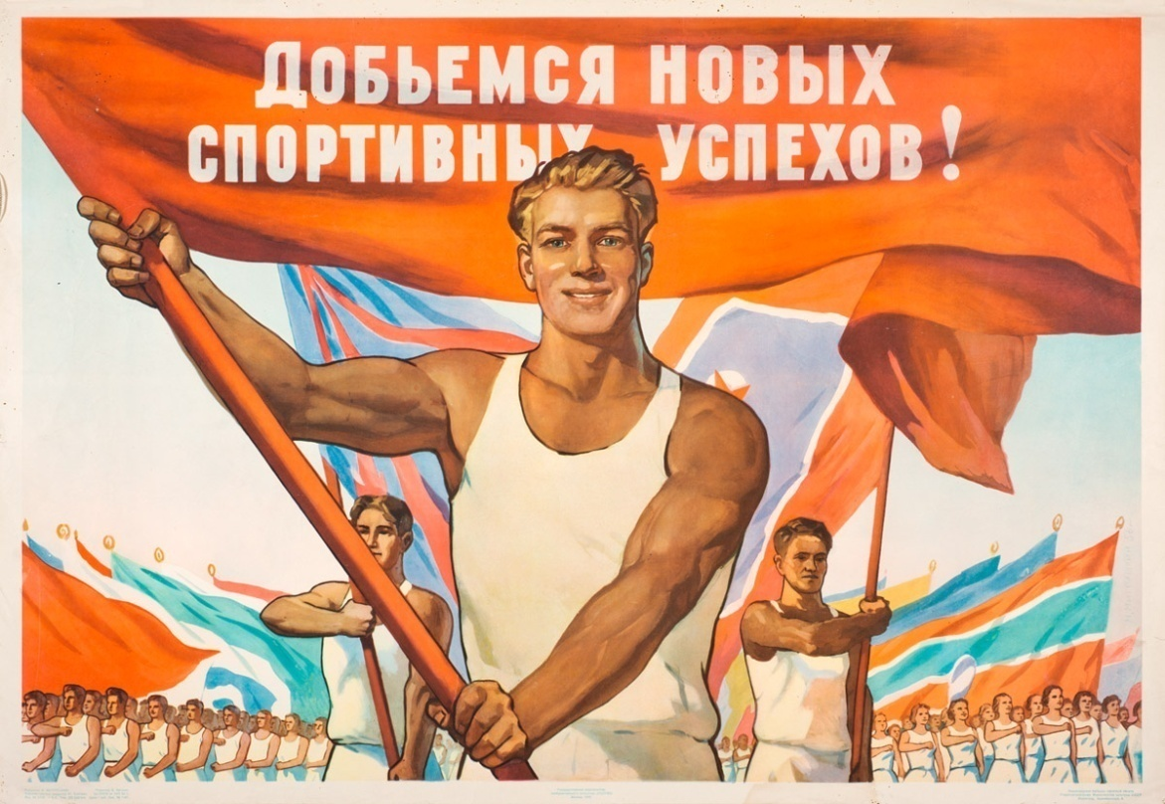
Важное место в жизни советского общества занимал спорт и физическая культура. Он активно пропагандировался с помощью плакатов, телевидения, а также в советской прессе.

Slide 5
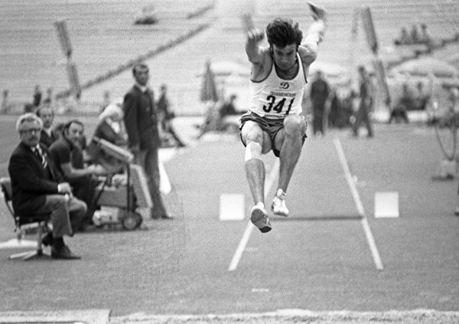
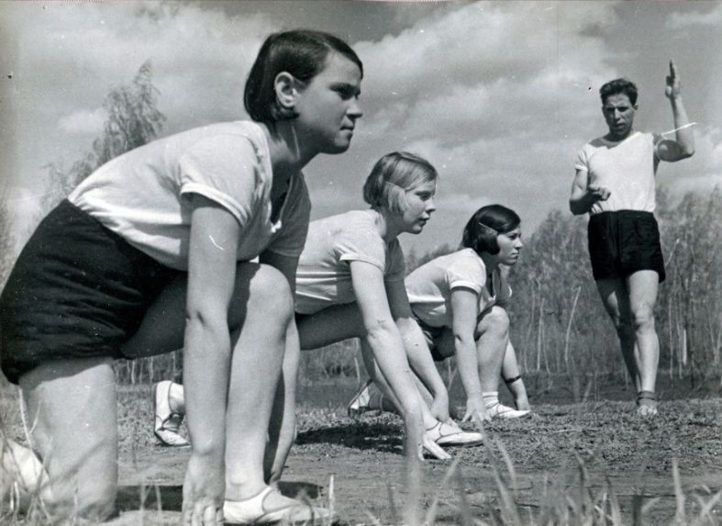
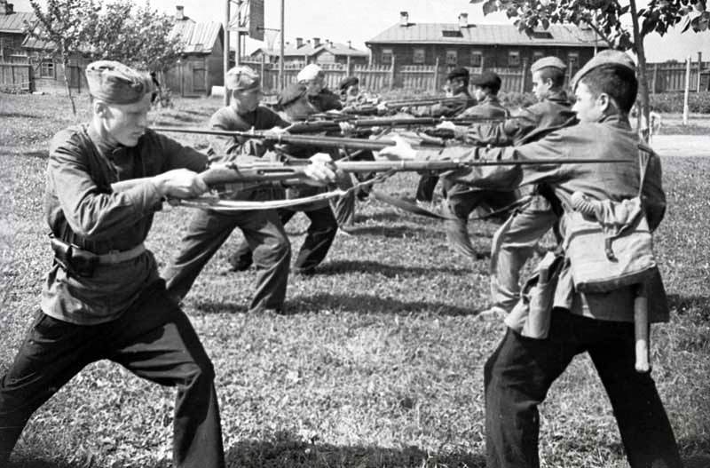
11 марта 1931 года был официально утвержден спортивный комплекс «Готов к труду и обороне!»
Единая унифицированная программа физкультурной подготовки населения внедренная сразу во всех общеобразовательных, профессиональных и спортивных организациях. Спорт и физические упражнения были как военная подготовка для улучшения тела и духа.

Slide 6
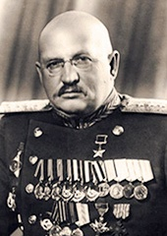
«Каждый спортсмен стоит в бою нескольких рядовых бойцов, а взвод спортсменов – надежнее батальона, если предстоит сложная боевая операция» – так сказал Герой Советского Союза генерал армии И.Е.Петров, оценивая вклад воинов-спортсменов в победу в Великой Отечественной войне.

Slide 7
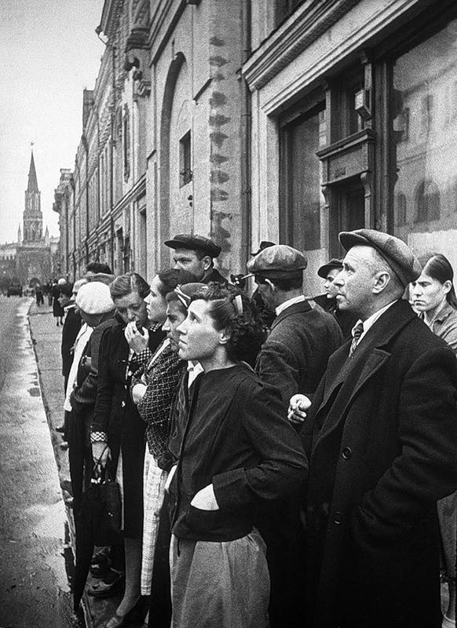
Жители Советского Союза, услышав новость о начале войны, отправились в военкоматы. Физкультура и спорт помогали многим преодолевать тяготы и невзгоды, преодолевать себя, учили мужеству и стойкости, закаляли волю и характер, помогали воевать и побеждать. Самые важные операции, требующие выносливости и физической силы, смелости и волевых качеств, командиры возлагали на спортсменов.

Slide 8
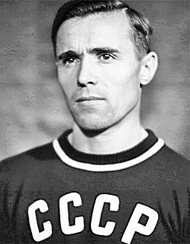
Виктор Иванович Чукарин
(9 ноября 1921 г. - 25 августа 1984 г.)
Заслуженный мастер спорта СССР, абсолютный чемпион Олимпийских игр по гимнастике, чемпион мира Виктор Иванович Чукарин. В начале Великой Отечественной войны Чукарин ушёл на фронт добровольцем. Воевал в артиллерийской части. Попав в плен возле Полтавы, прошёл через 17 концентрационных лагерей, в том числе Бухенвальд.

Slide 9
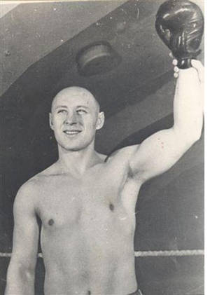
Николай Фёдорович Королёв
(14 марта 1917 г. - 12 марта 1974 г.)
Заслуженный мастер спорта, абсолютный чемпион СССР по боксу Николай Королев. Во время Великой Отечественной войны Н. Ф. Королёв служил в отряде Героя Советского Союза полковника Д. Н. Медведева. Он дважды выносил раненого Д. Н. Медведева с поля боя.

Slide 10
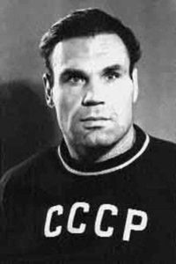
Анатолий Иванович Парфенов
(17 ноября 1922 г. - 28 января 1993 г.)
Советский борец классического стиля, заслуженный мастер спорта СССР (1955), двукратный чемпион СССР, заслуженный тренер СССР (1976). Ему не было еще и 17 лет, когда в октябре 1942 года его в составе 69-й гвардейской стрелковой дивизии отправили на фронт. А через год он совершил подвиг, за который позже был представлен к ордену Ленина.
В 1956 году стал олимпийским чемпионом.

Slide 11
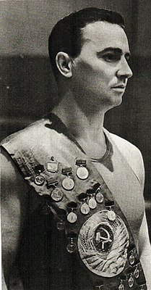
Леонид Карпович Мешков
(1 (14) января 1916 г. - 4 марта 1986 г.)
Заслуженный мастер спорта СССР, мировой рекордсмен по плаванию Леонид Мешков, Леонид Мешков добровольно ушел в действующую армию и был направлен в подразделение разведки одной из частей Ленинградского фронта. в 1941 году, сам будучи раненым в руку, Мешков спас своего раненого товарища, проплыв с ним через реку Луга (Ленинградская область).

Slide 12
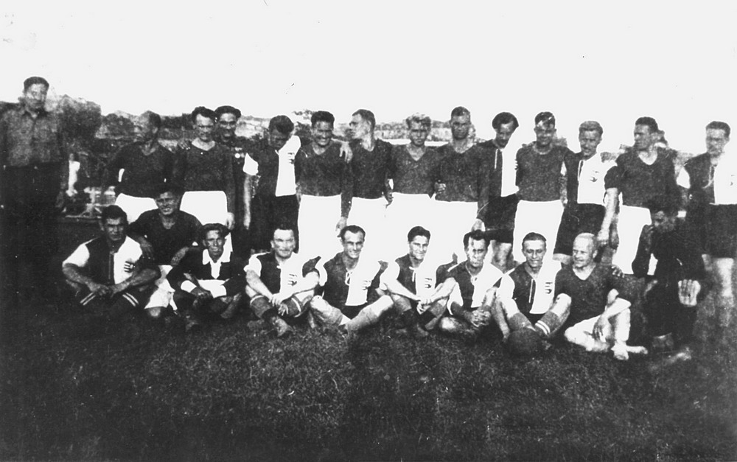
9 августа 1942 года в оккупированном
Киеве состоялся легендарный «Матч смерти».
Под дулами немецких автоматов сборная команда Киева «Старт» играла с командой «Флакельф»,
собранной из немецких зенитчиков.
Заслуженный мастер спорта, бронзовый призер XV Олимпиады в Хельсинки (1952), неоднократный чемпион и рекордсмен мира, Европы и СССР, штангист Аркадий Воробьев. Участник Великой Отечественной войны, служил на Черноморском флоте.

Slide 13
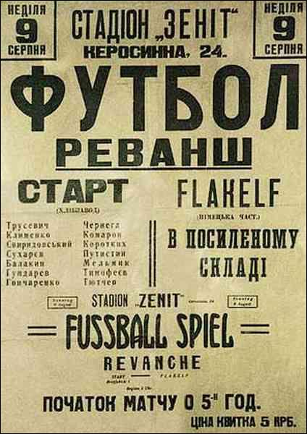
По ходу встречи киевляне проигрывали, однако сумели переломить ход матча и победить — 5:3. Часть состава в итоге была расстреляна, еще несколько игроков «Старта» позже попали в концлагеря.
Один из выживших вспоминал:
«Мы знали, когда решили выиграть у фашистов, что нас ждет расправа, но это не остановило нас…
Были расстреляны наши товарищи Николай Трусевич, Иван Кузьменко, Николай Коротких, Алексей Клименко. Обречены были и остальные.
Нас спасло быстрое наступление Советской армии».

Slide 14
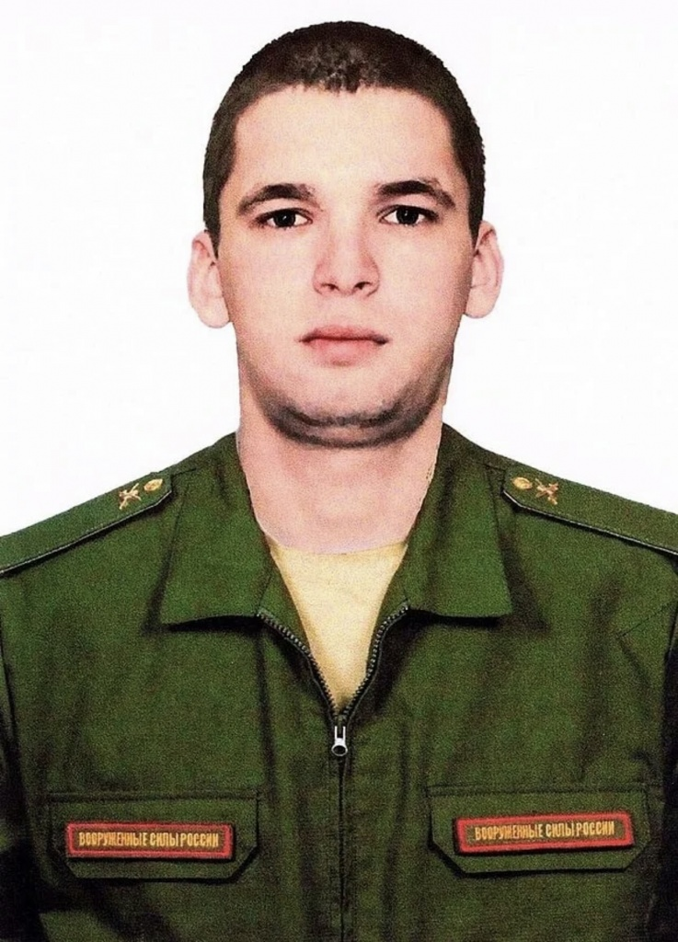
Герои нашего времени
Александр Александрович Власенков (1998−2022)
Российский военнослужащий, разведчик-снайпер 200-й отдельной мотострелковой бригады 14-го армейского корпуса Береговых войск Северного флота, ефрейтор. Победитель первенства России и мира по рукопашному бою среди юниоров, мастер спорта России по рукопашному бою.
Герой Российской Федерации (2022 г., посмертно).

Slide 15
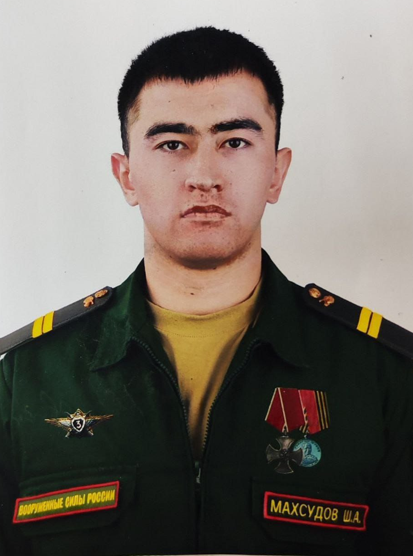
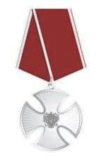
Махсудов Шукерхон Авазович
Младший сержант

Slide 16
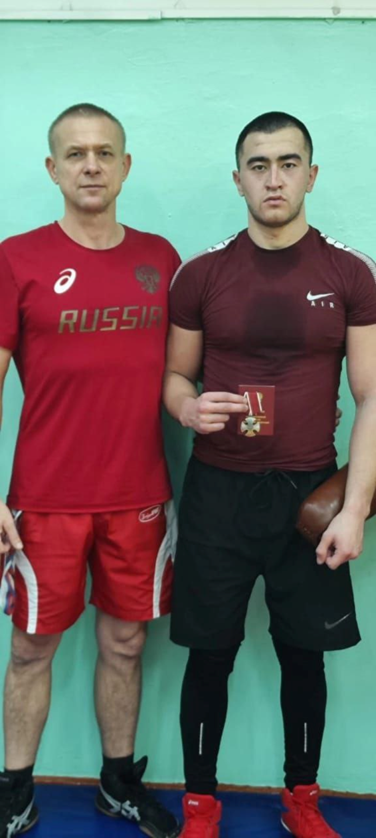
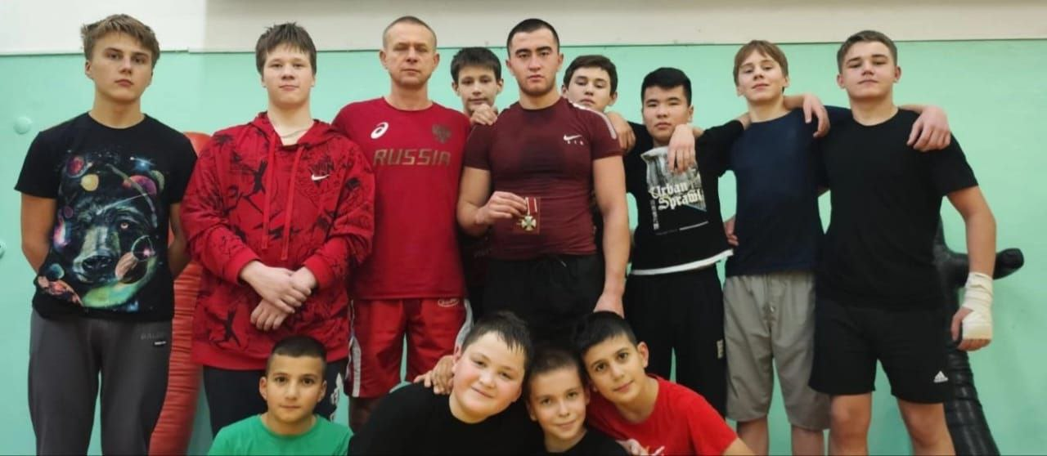

Slide 17
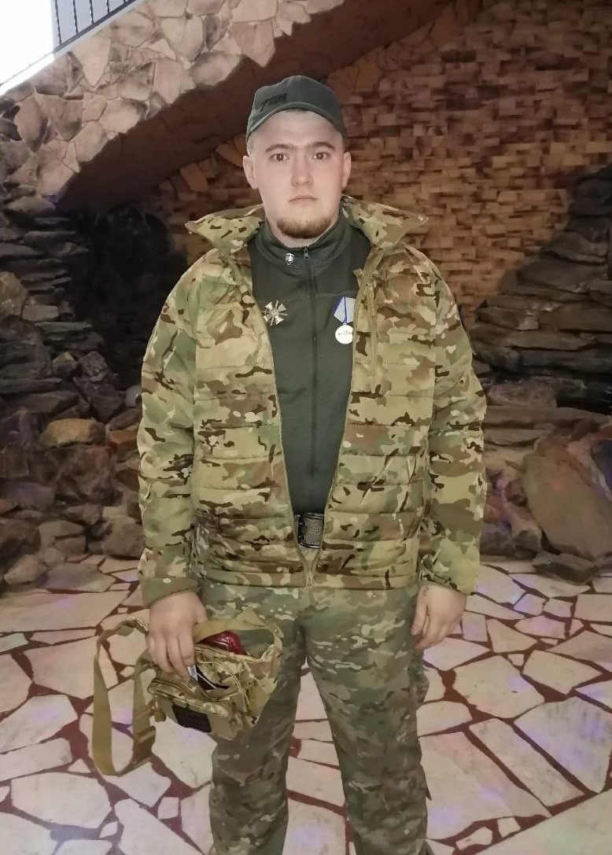
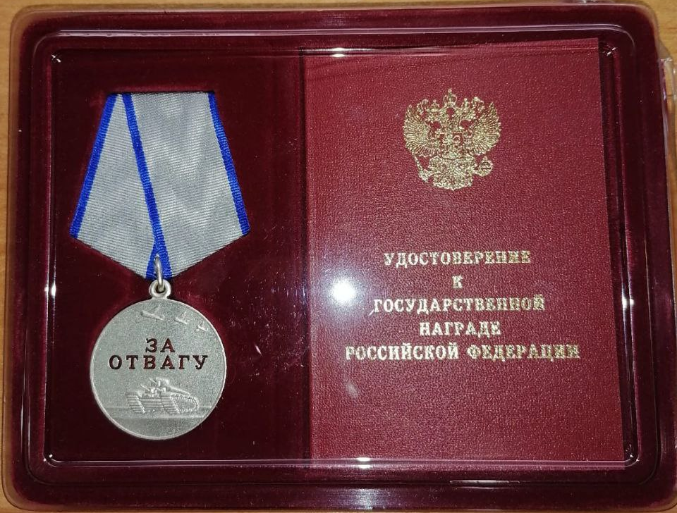
Коньков Денис Алексеевич

Slide 18
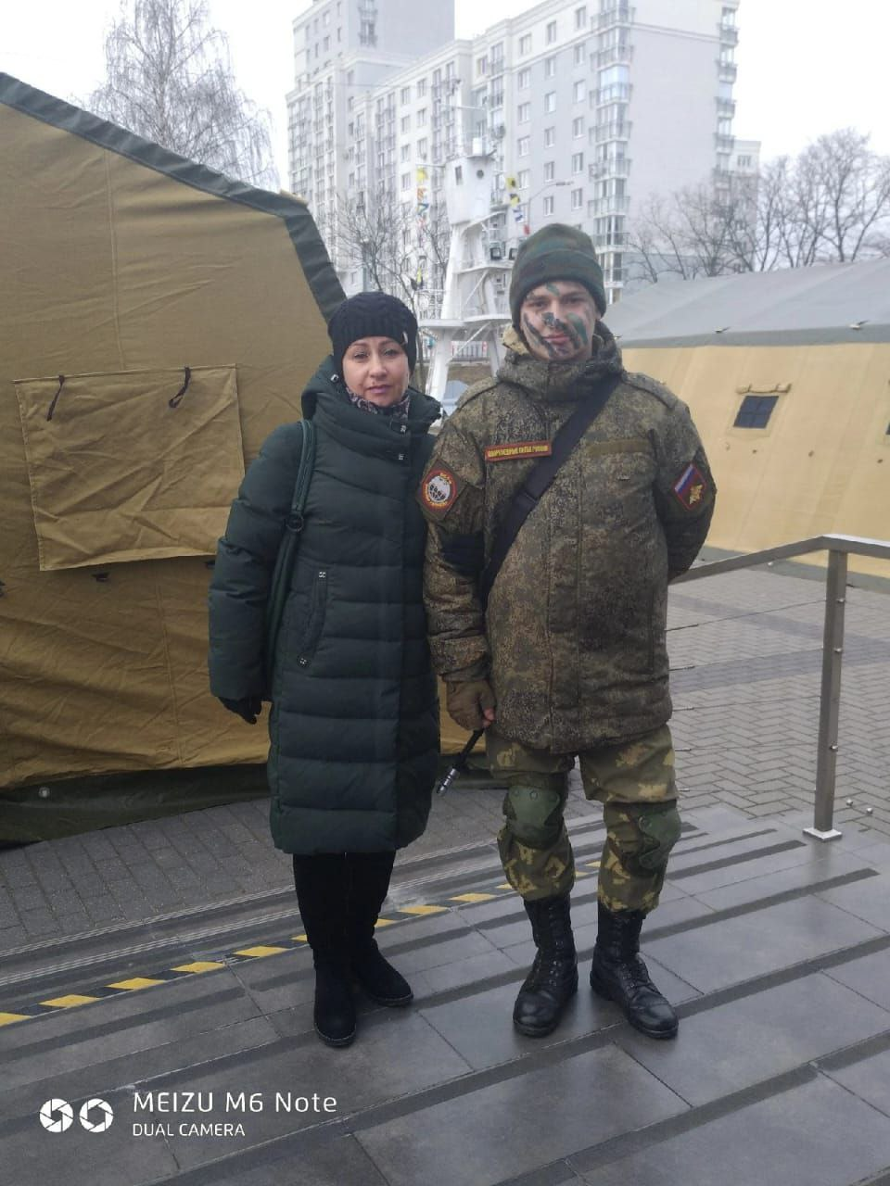
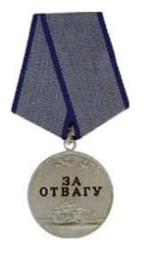
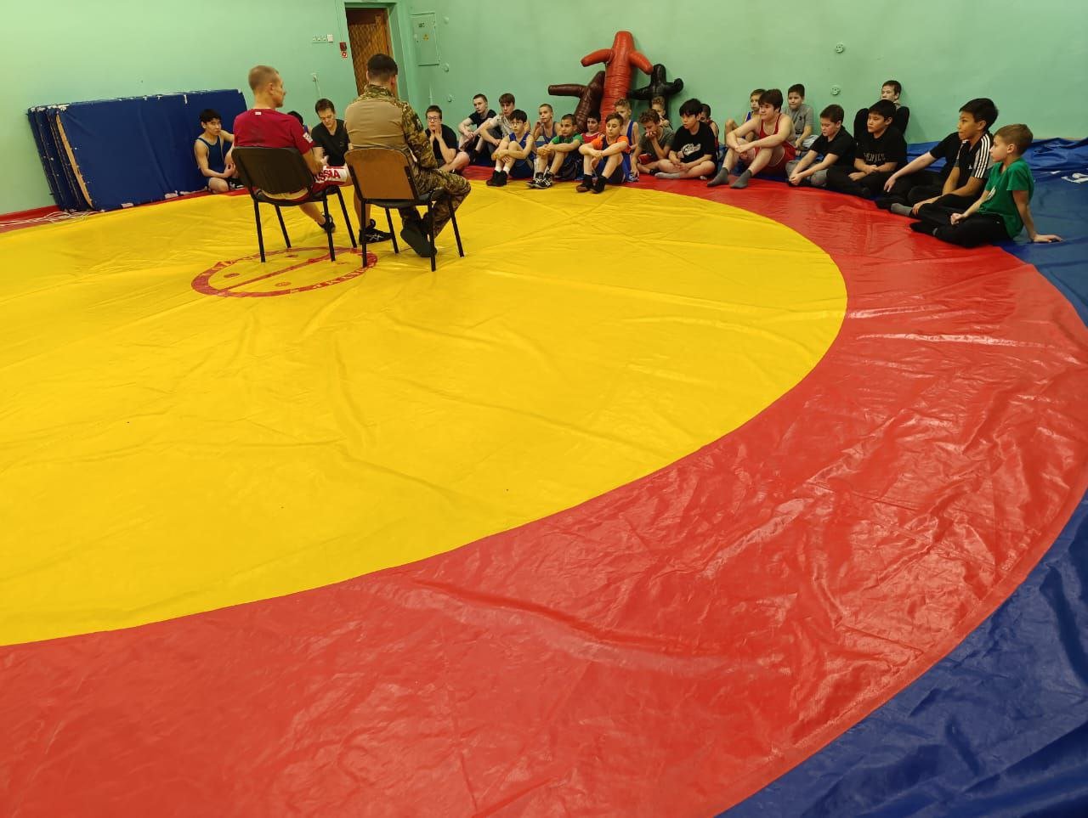
Карпенко Евгений Александрович

